Slide 1
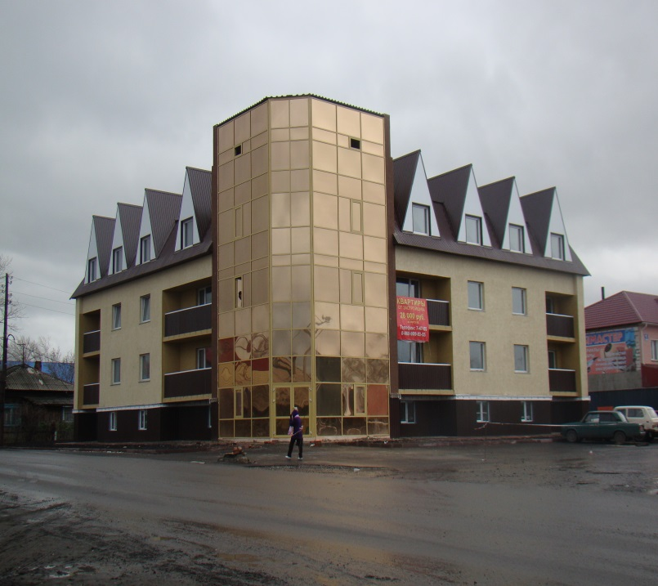
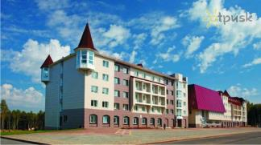
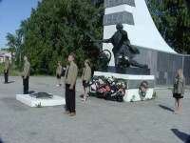
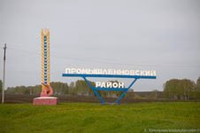
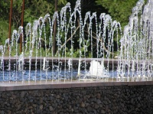
«Бюджет для граждан»
Проект бюджета Промышленновского муниципального округа на 2026 год и плановый период 2027-2028 годов в первом чтении
Решение Совета народных депутатов от 04.12.2025 г. №109

Slide 2

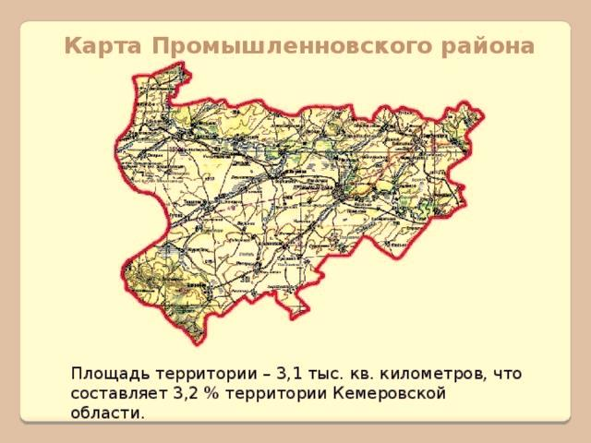
Промышленновский муниципальный
округ на 01.01.2025г.
Территория
3,1 тыс.кв км.
Население
45,1 тыс. человек
59 населённых пунктов
городское население 19,2 тыс. человек
сельское население 25,9 тыс. человек

Slide 3
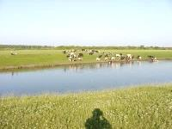

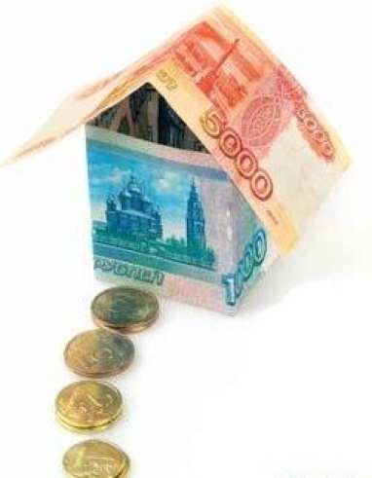
Основные показатели бюджета Промышленновского муниципального округа на 2026 год и плановый период 2027-2028 годов
Тыс. руб.

Slide 4
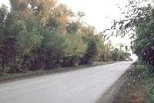
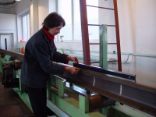
Планируемые доходы бюджета Промышленновского муниципального округа на 2026 год и плановый период 2027-2028 годов
тыс. рублей.

Slide 5
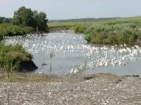
Расходы бюджета Промышленновского муниципального округа
на 2026 год на образование в расчете на 1 ребенка в образовательных учреждениях
Удельный вес расходов на образование в бюджете Промышленновского муниципального округа составит в 2026 году – 51,9%
На 01.01.2025г. 5381 учащихся
1660 воспитанников
1 492 906,7 тыс. руб. : 7,0 тыс. чел. = 213,3 тыс. руб.
Питание школьников
Обеспечение коммунальными услугами (теплом, водой, светом) учащихся (воспитанников) образовательных учреждений
Оплата труда работников (учителя, воспитатели, технический персонал)
Содержание зданий образовательных учреждений
213,3 тыс. руб.
Организация внешкольных мероприятий
Оздоровление детей в период каникул
Подвоз учащихся сельской местности
Организация трудоустройства школьников

Slide 6
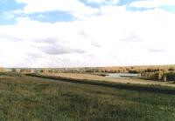
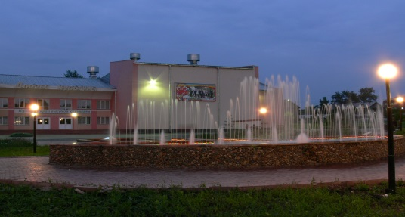
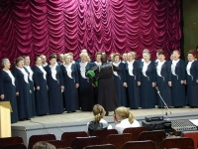
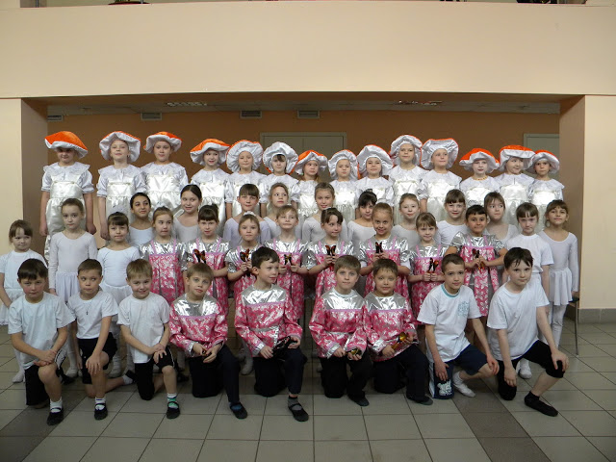
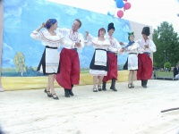
Расходы бюджета Промышленновского муниципального округа
на культуру на 2026 год в расчете на 1 жителя
Удельный вес в общих расходах на культуру в бюджете Промышленновского муниципального округа составит в 2026 году – 9,2 %
265 654,9 тыс. руб. : 45,1 тыс. человек = 5,9 тыс. руб. на 1 жителя округа
Проведение культурно-массовых мероприятий
5,9 тыс.руб.
Обеспечение деятельности Дворца культуры
Обеспечение деятельности библиотек, музея, школы искусств

Slide 7
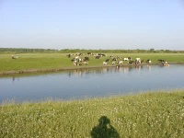
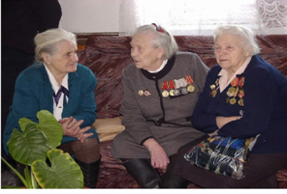
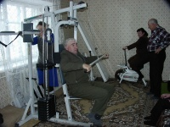
Расходы бюджета Промышленновского муниципального округа
на социальную политику на 2026 год в расчете на 1 жителя
Удельный вес в общих расходах на социальную политику в бюджете Промышленновского муниципального округа составит в 2026 году – 5,8 %
165 868,4 тыс. руб. : 45,1 тыс. человек = 3,7 тыс. руб. на 1 жителя округа
Доплаты к пенсиям
3,7
тыс. руб.
Социальная поддержка и реабилитация инвалидов
Социальная поддержка многодетных семей
Ежемесячные пособия на детей
Социальная поддержка малоимущих семей

Slide 8

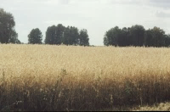
Муниципальные программы Промышленновского муниципального округа
«Социальная поддержка населения Промышленновского муниципального округа»
Всего расходов по программе: 105 924,7 тыс. руб.
Сроки реализации программы
2026год
Цель программы
Повышение эффективности системы социальной поддержки и социального обслуживания населения в Промышленновском муниципальном округе.
Комплекс процессных мероприятий
Реализация мер социальной поддержки отдельным категориям граждан;
Повышение уровня, качества и безопасности социального обслуживания населения.
Обеспечение беспрепятственного доступа к приоритетным объектам и услугам в приоритетных сферах жизнедеятельности инвалидов и других маломобильных групп населения (людей, испытывающих затруднения при самостоятельном передвижении, получении услуг, необходимой информации) в Промышленновском муниципальном округе.
Региональные проекты, входящие в состав национальных проектов:
Региональный проект "Многодетная семья";
Региональный проект "Старшее поколение“.

Slide 9

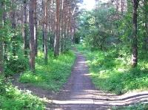

Муниципальные программы Промышленновского муниципального округа
«Развитие системы образования и воспитания детей в Промышленновском муниципальном округе»
Цель программы:
Выравнивание стартовых возможностей детей дошкольного возраста за счет обеспечения и сохранения 100% доступности качественного дошкольного образования, в том числе присмотра и ухода за детьми;
Формирование эффективной системы выявления, поддержки и развития способностей и талантов у детей и молодежи, основанной на принципах справедливости, всеобщности и направленной на самоопределение и профессиональную ориентацию всех обучающихся;
Увеличение доли выпускников образовательных организаций, реализующих программы начального общего, основного общего, среднего общего образования, а также дополнительного образования в образовательных учреждениях;
Реализация потенциала каждого человека, развитие его талантов, воспитание патриотической социальной ответственной личности
Всего расходов по программе:
1 515 805,40 тыс. руб.
Срок реализации: 2026 год
Комплекс процессных мероприятий
Развитие дошкольного, общего образования и дополнительного образования детей
Социальные гарантии в системе образования
Организация круглогодичного отдыха, оздоровления и занятости обучающихся
Обеспечение деятельности прочих учреждений образования
Организация воспитательного и образовательного процесса в школе – интернат

Slide 10

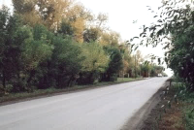
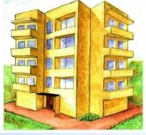
Муниципальные программы Промышленновского муниципального округа
"Жилище и социальная инфраструктура Промышленновского муниципального округа"
Срок реализации: 2026 год
План по бюджету на 2026 год:
7 599,2 тыс. руб.
Развитие градостроительной деятельности
Цели программы:
Оказание государственной поддержки молодым семьям в виде предоставления социальных выплат на приобретение жилого помещения или создание объекта индивидуального жилищного строительства.
Предоставление социальных выплат на приобретение жилого помещения или создание объекта индивидуального жилищного строительства гражданам, проживающим в сельской местности.
Предоставление жилых помещений социальным категориям, установленных законодательством Кемеровской области – Кузбасса.
Создание условий для комплексного развития территорий в целях жилищного строительства
Предоставление жилых помещений социальным категориям, установленных законодательством Кемеровской области - Кузбасса

Slide 11
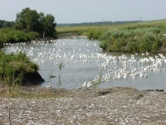


Муниципальные программы Промышленновского муниципального округа
«Развитие культуры, молодежной политики, спорта и туризма в Промышленновском муниципальном округе»
Всего расходов по программе: 312 763,40 тыс. руб.
Срок реализации: 2026 год
Цели программы
Увеличение числа посещений организаций культуры до 1,5 млн единиц в год к концу 2028 года.
Улучшение материально – технической базы учреждений культуры и спорта не менее 80% к 2028 году.
Увеличение доли граждан, систематически занимающихся физической культурой и спортом, до 70,2% к 2028 году.
Гармонизация национальных и межнациональных (межэтнических) отношений, сохранение и поддержка этнокультурного и языкового многообразия Российской Федерации, традиционных российских духовно-нравственных ценностей как основы российского общества и доведение уровня доли проведенных информационных кампаний, направленных на укрепление межнационального и межконфессионального согласия от общего числа проведенных информационных кампаний, до 1 тыс. к 2028 году (увеличение уровня общероссийской гражданской идентичности).
Комплекс процессных мероприятий
Создание условий для улучшения материально - технической базы учреждений культуры и спорта
Создание условий для развития деятельности муниципальных учреждений культуры
Реализация государственной политики в сфере физической культуры и спорта
Реализация государственной национальной политики

Slide 12
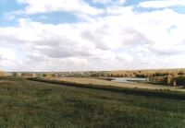
Муниципальные программы Промышленновского муниципального округа на 2026 год
тыс. рублей.
Экономическое развитие и инновационная экономика в Промышленновском муниципальном округе
10,0
170,0
4 900,0
105 924,7
3 300,0
1 515 805,4
729 238,3
312 763,4
Поддержка агропромышленного комплекса в Промышленновском муниципальном округе
Информационное обеспечение населения Промышленновского муниципального округа
Социальная поддержка населения Промышленновского муниципального округа
Развитие и укрепление материально - технической базы Промышленновского муниципального округа
Развитие системы образования и воспитания детей в Промышленновском муниципальном округе
Жилищно-коммунальный и дорожный комплекс, энергосбережение и повышение энергоэффективности экономики в Промышленновском муниципальном округе
Развитие культуры, молодежной политики, спорта и туризма в Промышленновском муниципальном округе

Slide 13
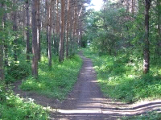
Муниципальные программы Промышленновского муниципального округа на 2026 год
тыс. рублей.
Обеспечение безопасности жизнедеятельности населения и предприятий в Промышленновском муниципальном округе
9 686,0
7 599,2
172 538,5
125,0
30,0
10 113,4
Жилище и социальная инфраструктура Промышленновского муниципального округа
Эффективная власть Промышленновского муниципального округа
Кадровая политика Промышленновского муниципального округа
Управление муниципальными финансами Промышленновского муниципального округа
Формирование современной городской среды Промышленновского муниципального округа

Slide 14
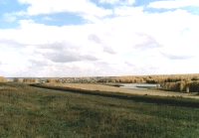


Поступление межбюджетных трансфертов в бюджет Промышленновского муниципального округа по видам на 2026 год
Дотация
649 113,0 тыс. руб.
Субсидия
439 414,4 тыс. руб.
Выделяется из бюджета Кемеровской области - Кузбасса
2 198 384,0 тыс. рублей
Субвенция
1 041 407,8 тыс. руб.
Иные МБТ
68 448,8 тыс. руб.

Slide 15
Контактная информация:
Начальник финансового управления администрации
Промышленновского муниципального округа
Овсянникова Ирина Алексеевна
График работы с 8-30 до 17-30, перерыв с 13-00 до 14-00.
Адрес: 652380, Кемеровская область, пгт.Промышленная,
ул.Коммунистическая, 23а, каб. 119
Телефон (8 38442) 7-44-14, Факс: 7-46-83
Электронная почта: prmrf@ofukem.ru

